Slide 1







SENSOR SUHU LM35
Dasar Elektronika

Slide 2

PENGERTIAN
Sensor suhu LM35 adalah komponen elektronika yang memiliki fungsi untuk mengubah besaran suhu menjadi besaran listrik dalam bentuk tegangan. Sensor Suhu LM35 yang dipakai dalam penelitian ini berupa komponen elektronika elektronika yang diproduksi oleh National Semiconductor. LM35 memiliki keakuratan tinggi dan kemudahan perancangan jika dibandingkan dengan sensor suhu yang lain, LM35 keluaran impedansi yang rendah dan linieritas yang tinggi sehingga dapat dengan mudah dihubungkan dengan rangkaian kendali khusus serta tidak memerlukan penyetelan lanjutan.

Slide 3
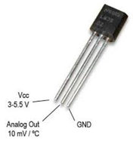
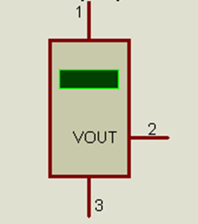
Sensor LM35 pada proteus
Sensor LM35

Slide 4

Sensor suhu LM35 ini mempunyai jangkauan pengukuran suhu antara 0 – 100 derajat Celcius dengan kenaikan 10 mV untuk tiap derajat Celcius yang berarti bahwa setiap kenaikan suhu (0C) maka akan terjadi kenaikan tegangan sebesar 10 mV, dimana output dari LM35 ini yang menyatakan kondisi perubahan dari suhu lingkungan. Setiap terjadi perubahan suhu maka akan terjadi perubahan data output yang dihasilkan, dimana perubahan tersebut berupa perbedaan tegangan yang dihasilkan. Sensor Suhu LM35 ini tidak memerlukan peng-kalibrasian atau penyetelan dari luar karena ketelitiannya sampai lebih kurang seperempat derajat celcius pada temperatur ruang.

Slide 5

LM35 sebagai alat deteksi temperatur memiliki karakteristik sebagai berikut :
Bekerja pada rating tegangan 4V s/d 30V.
Pembacaan temperatur berkisar antara 0 ºC s/d 100 ºC .
Dengan Setiap perubahan temperatur (ºC) maka tegangan output akan naik sebesar 10 mV.
4. Memiliki arus drain kurang dari 60 µA.
5. Memiliki ketidak-linier-an hanya sekitar ± ¼ ºC.

Slide 6

KESIMPULAN
Sensor suhu LM35 hanya memiliki output tegangan sebesar 10mv/derajat celcius sehingga perlu penguatan dengan op-amp

Slide 7
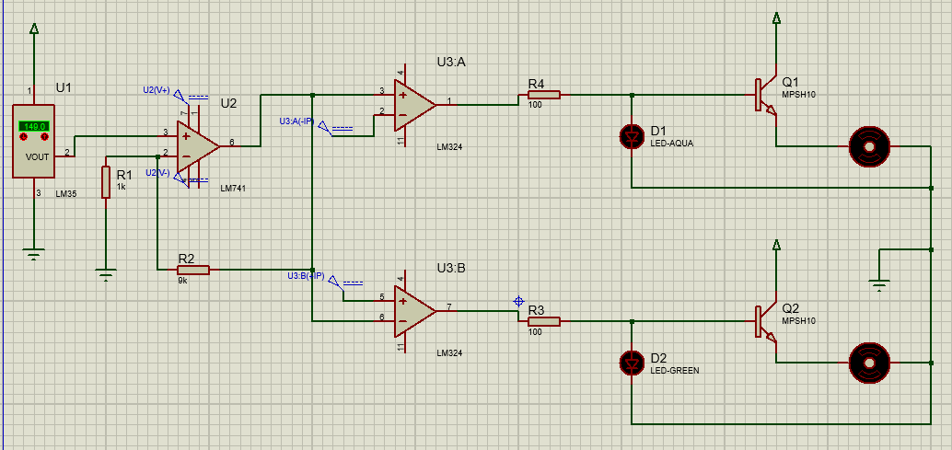
Penguat Tegangan untuk input Switch

Slide 8
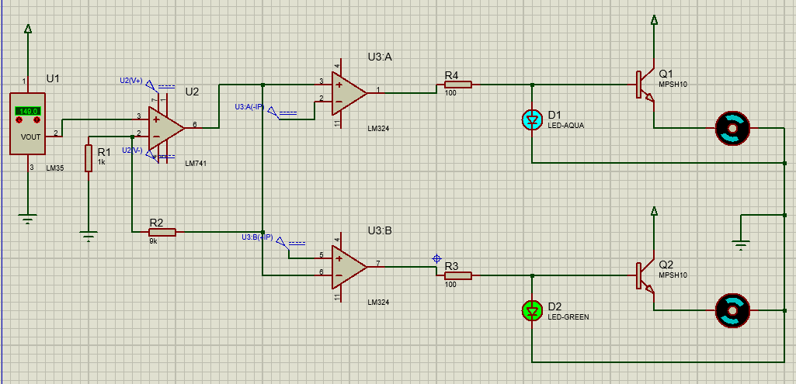
Penguat Tegangan untuk input Switch

Slide 9
Contoh soal
Seorang teknisi ingin mengukur suhu ruangan menggunakan sensor suhu LM35 yang memiliki output linear sebesar 10 mV/°C Sensor ini terhubung ke mikrokontroler yang memiliki ADC dengan resolusi 10-bit dan referensi tegangan sebesar 5V.
Jika suhu ruangan yang terukur adalah 25°C, berapakah tegangan output yang dihasilkan oleh sensor LM35?
Dengan suhu yang sama, berapakah nilai digital yang akan terbaca pada ADC mikrokontroler?

Slide 10
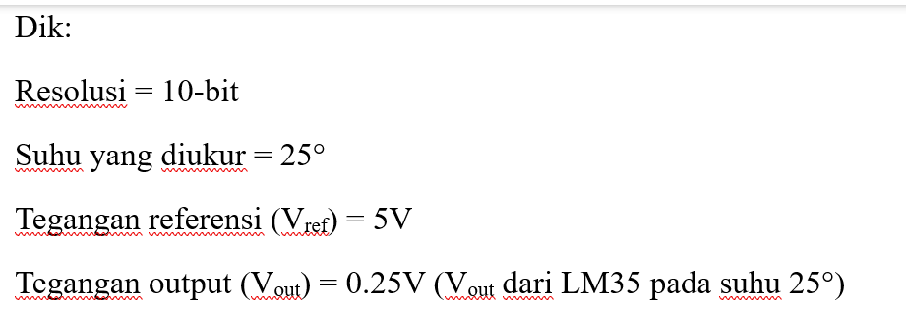
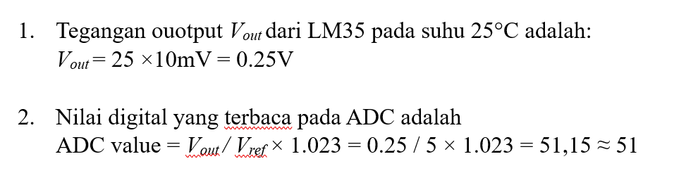
Penyelesaian

Slide 11
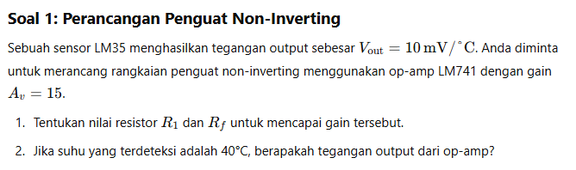
Contoh Soal

Slide 12
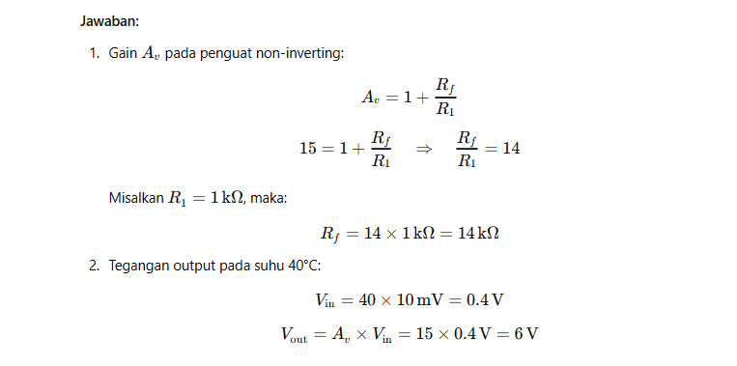
Penyelesaian

Slide 13
Contoh Soal
Sensor LM35 menghasilkan tegangan keluaran 0,75 V. Berapakah suhu yang terbaca oleh sensor dalam derajat Celcius?

Slide 14

Penyelesaian
Dik : Tegangan keluaran 0,75 v
Dit : suhu yang terbaca oleh sensor dalam derajat celsius?
jawab
suhu = Tegangan keluaran
Sensitivitas

Slide 15
Contoh Soal
Sensor LM35 dipasang dalam ruangan yang suhunya bervariasi antara 10°C hingga 40°C. Tentukan rentang tegangan keluaran yang dihasilkan oleh sensor.

Slide 16
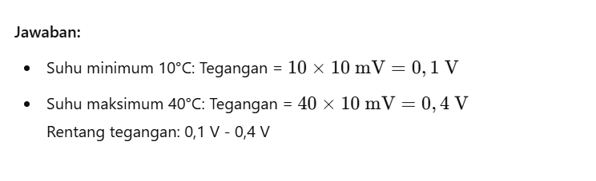
Penyelesaian

Slide 17
Terima Kasih

